Slide 1
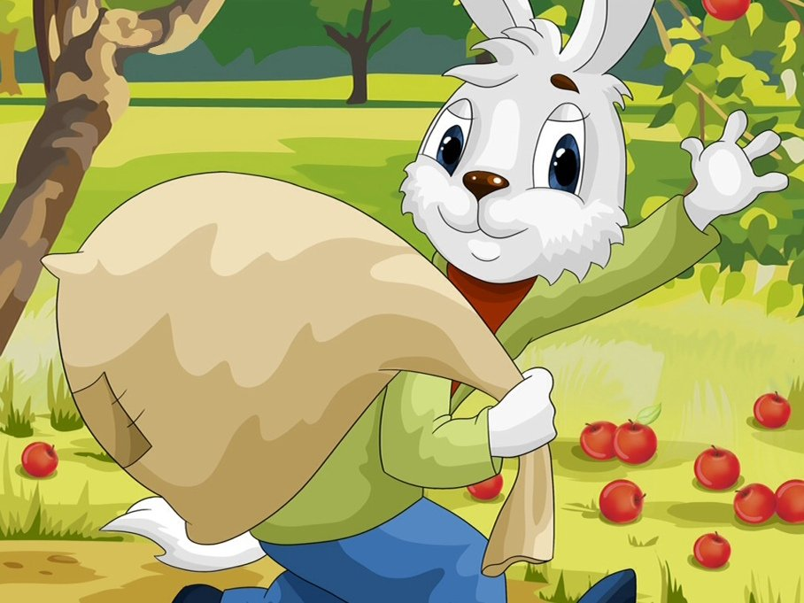
Штоковый театр «Мешок яблок»
Муниципальное Автономное Дошкольное Образовательное Учреждение детский сад №28 г.Томска
Выполнил:
Осипов Денис, 5 лет

Slide 2
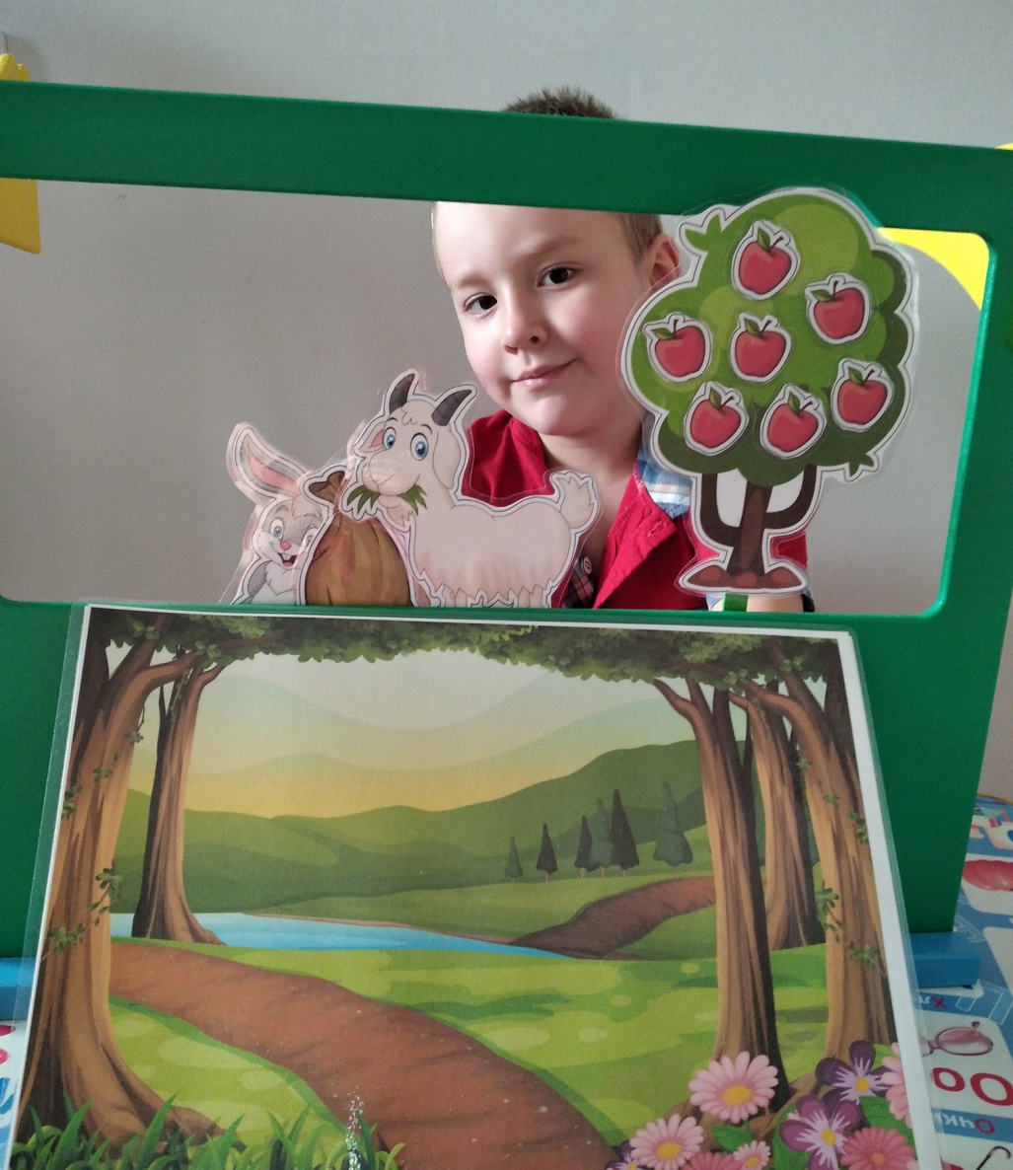
Штоковый театр– это театр с куклами на палочках-штоках, которыми удобно и легко управлять
Notes:
BirdLife International установили, что за последние десять лет вымерли восемь видов птиц — причиной стало вырубание лесов. Птицы гибнут из-за сельскохозяйственной деятельности, так как использование пестицидов при земледелии убивает или отравляет насекомых.

Slide 3
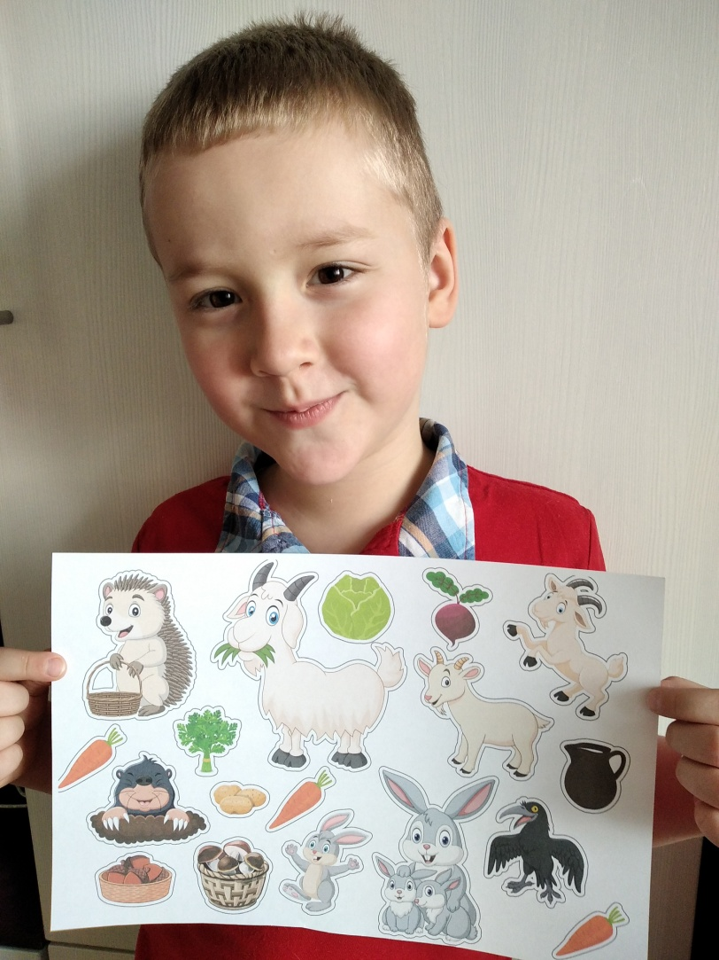
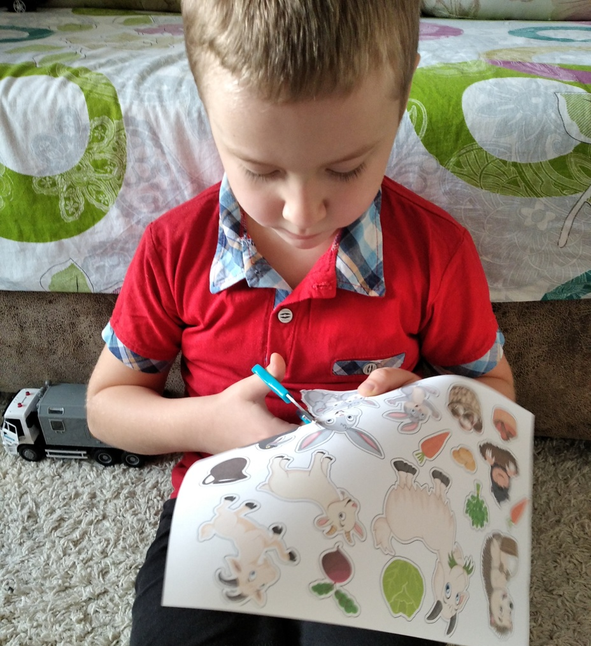
Сначала находим картинки героев для показа сказки «Мешок яблок».
Затем вырезаем героев
Notes:
Под угрозой полного вымирания также находятся стерхи или сибирские журавли. Эти птицы покидают гнезда при виде людей или других хищников, оставляя птенцов беззащитными.

Slide 4
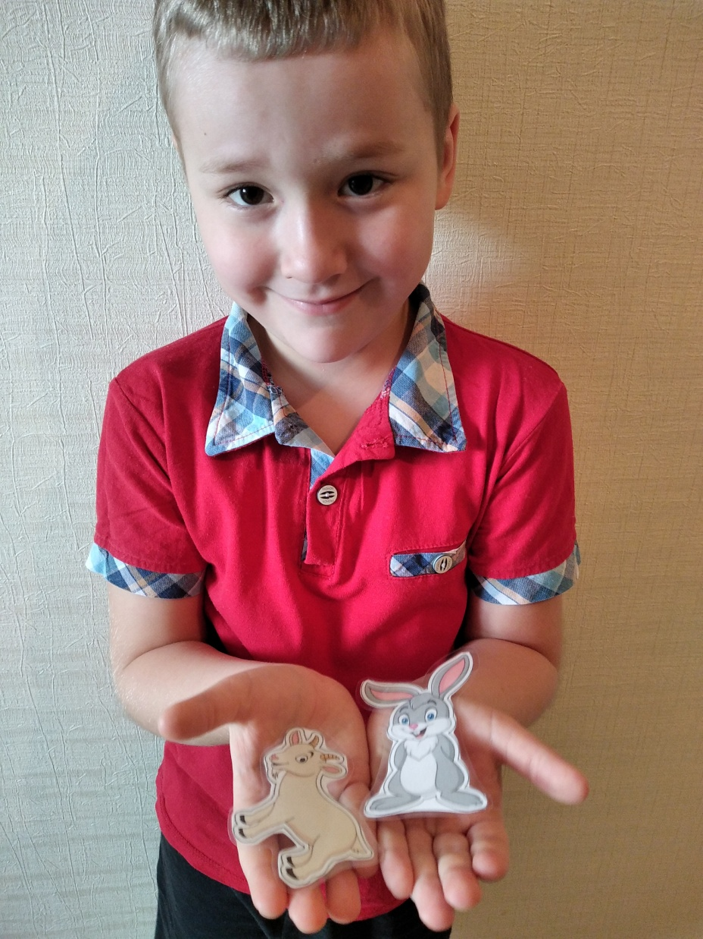
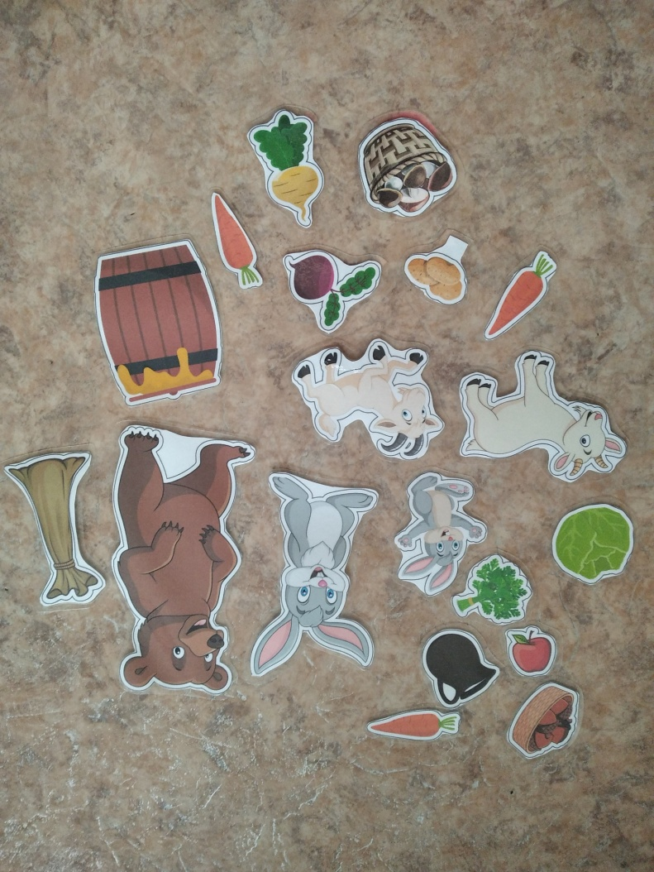
Заламинируем героев для большей сохранности

Slide 5
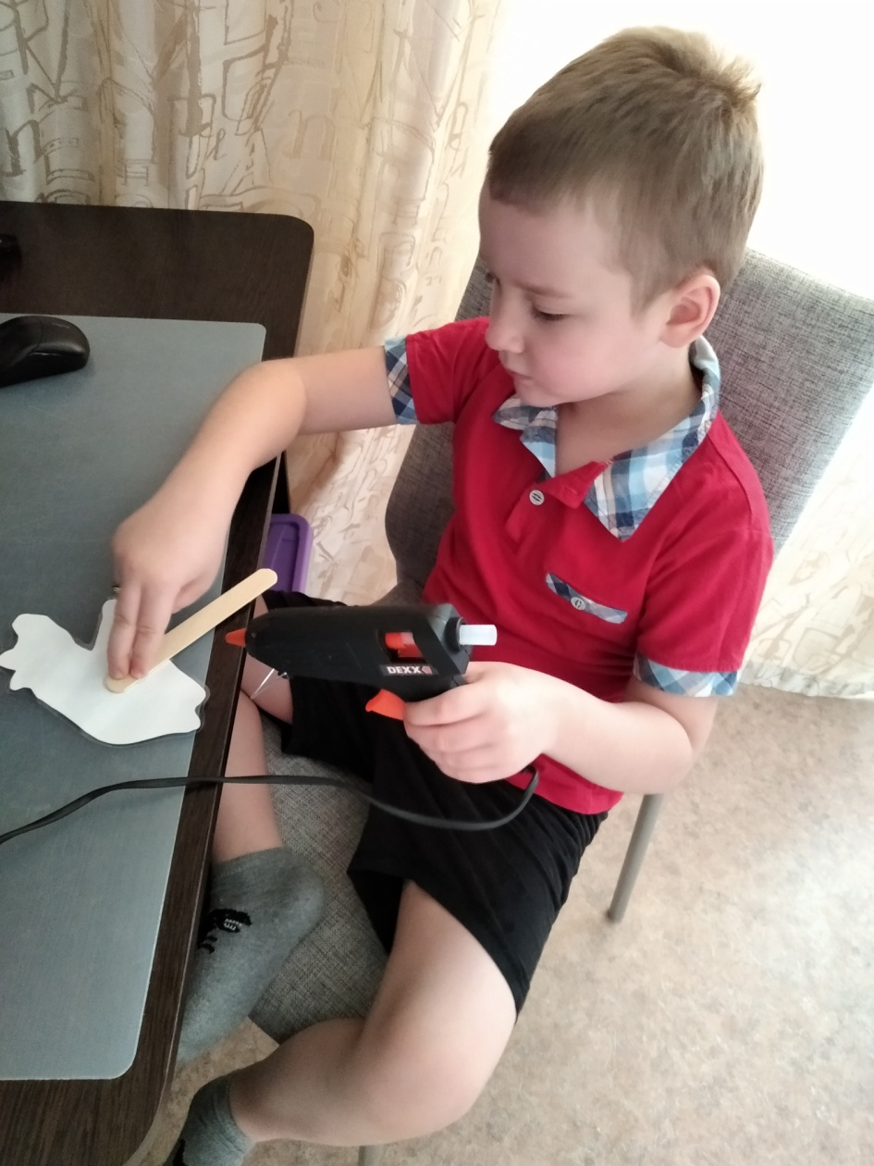
Штоковые куклы плоские, они состоят из картинки и палочки.
Приклеиваем клеевым пистолетом картинки на палочки
Notes:
Рост глобальной температуры приводит к увеличению числа лесных пожаров, засух и проливных дождей, а также к повышению уровня моря, которое может затопить гнезда птиц, предпочитающих строить их близко к земле.

Slide 6
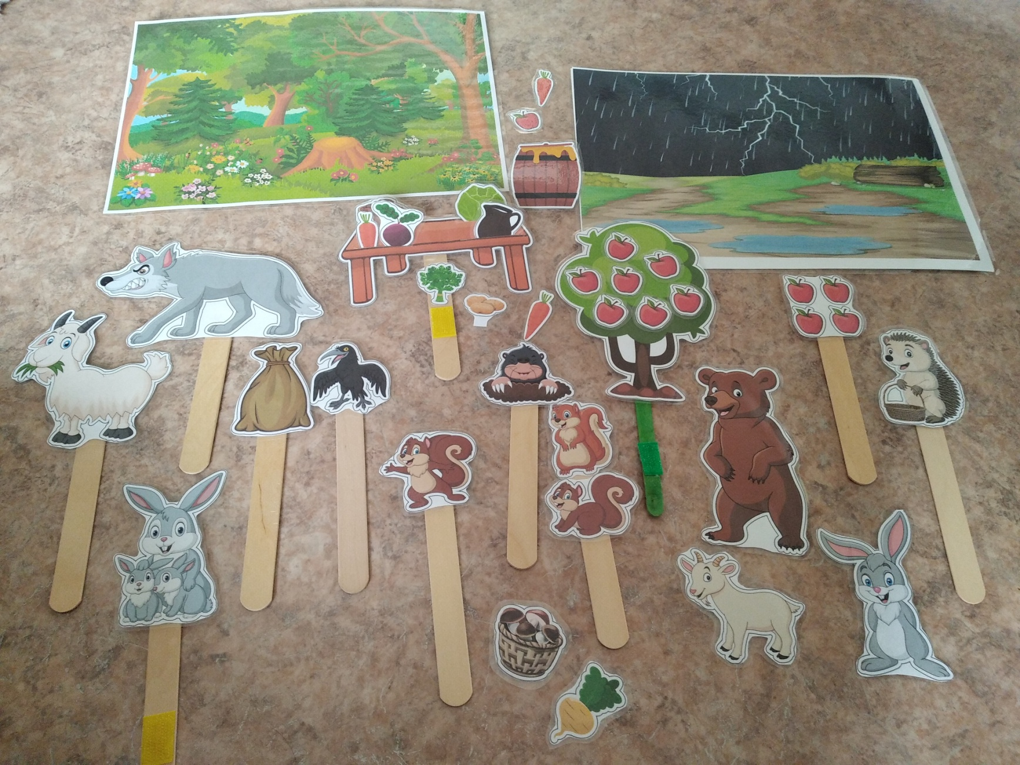
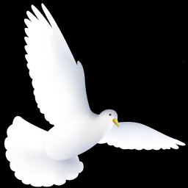
Готовим декорации
Notes:
К сожалению не все пернатые переживают миграцию. Существующие экосистемы разрушаются. Хищникам в районах, которых уже коснулись изменения климата, становится нечем питаться.

Slide 7
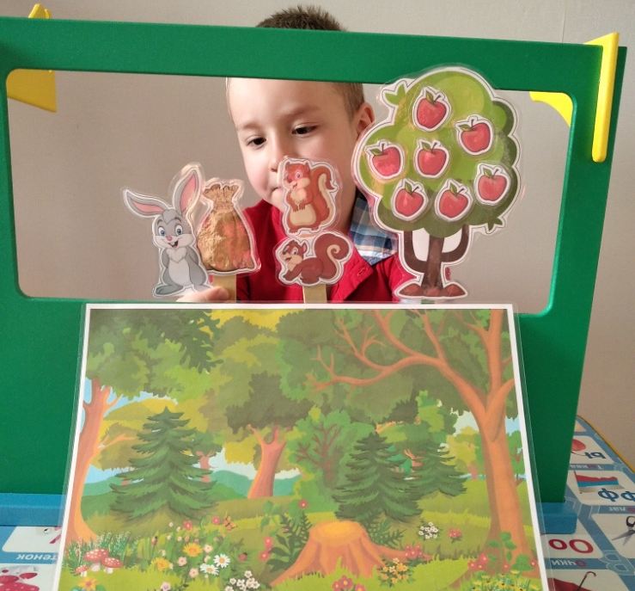
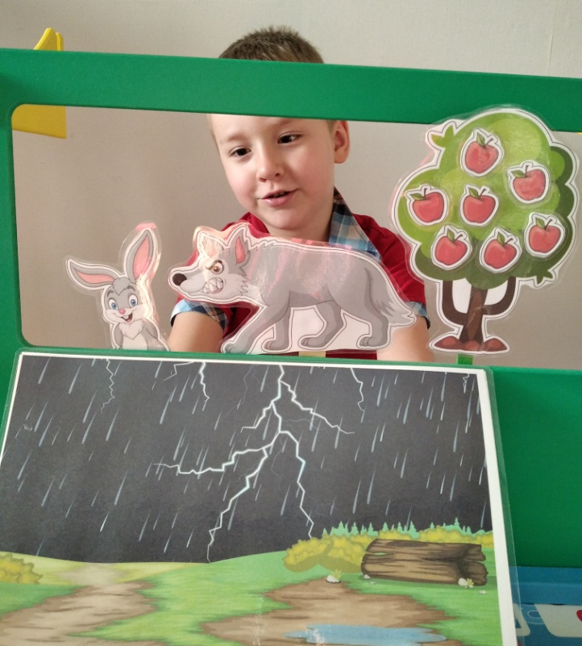
Показ театра
Notes:
Птицы контролируют численность вредных грызунов и насекомых, переносят пыльцу и семена на дальние расстояния.

Slide 8
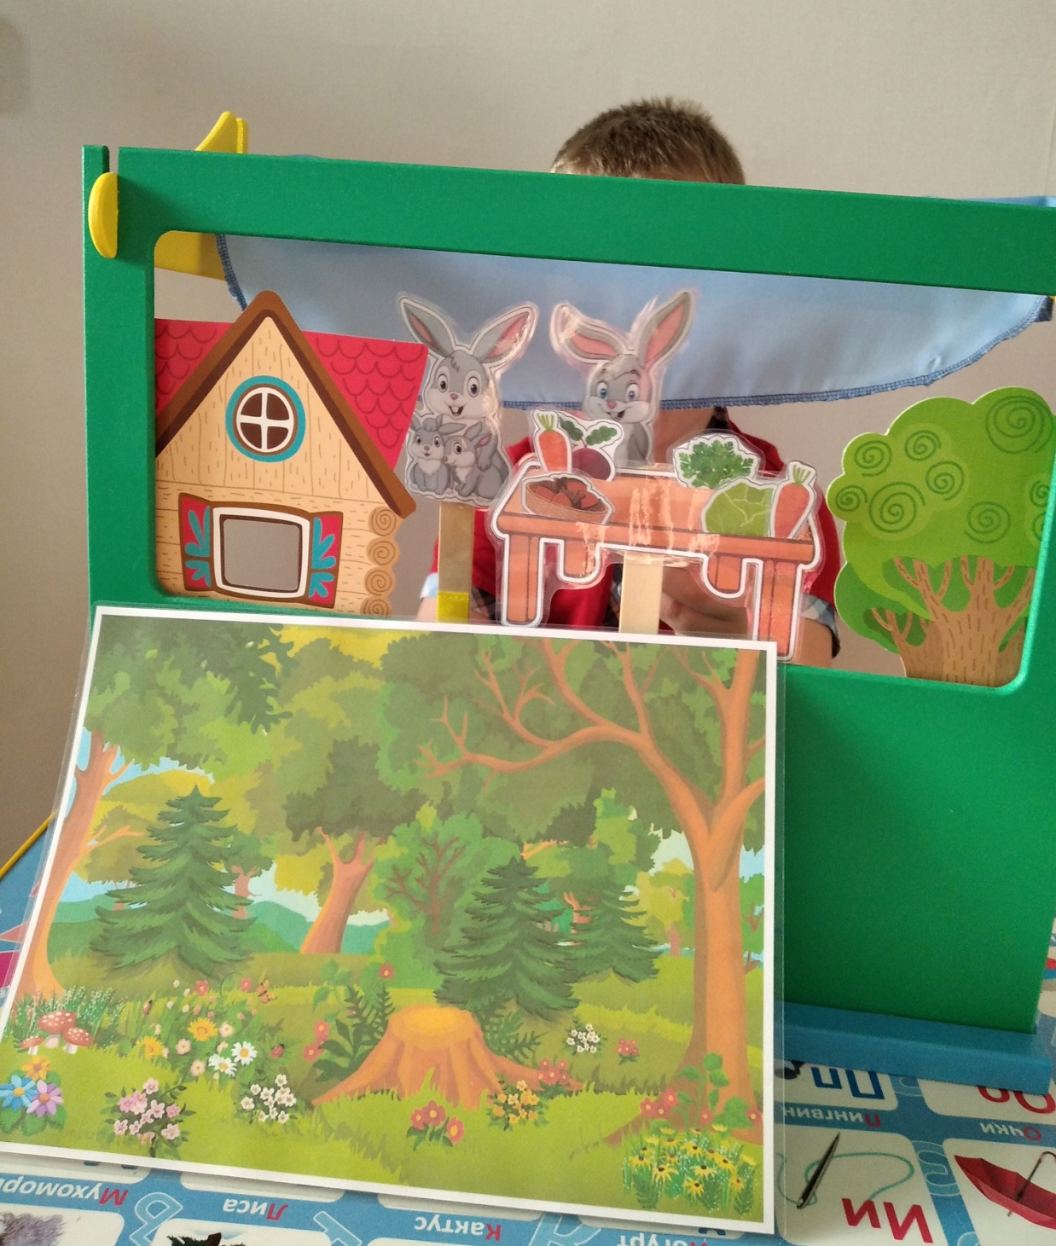
Показывать спектакль можно из-за края стола, стопки книг, пустой картонной коробки или воспользоваться настольной ширмой.

Slide 9
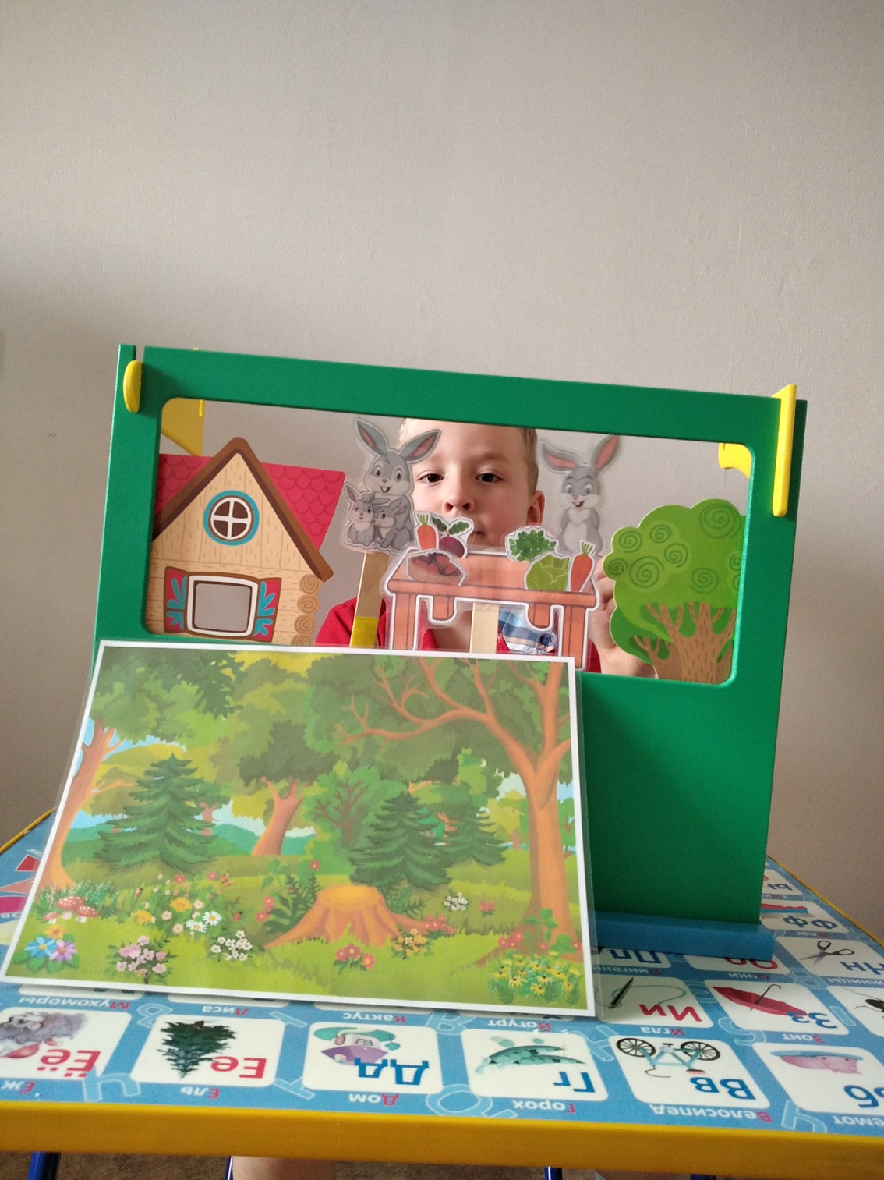
Держать штоковых кукол нужно вертикально, плоской стороной к зрителю. Когда кукла идёт, её нужно двигать вдоль края ширмы, слегка то приподнимая, то опуская. Когда персонаж разговаривает, он должен быть расположен головой в сторону собеседника и слегка покачиваться вправо-влево из стороны в сторону или двигаться на одном месте вверх-вниз, чтобы зрителям было понятно, кто именно говорит.

Slide 10
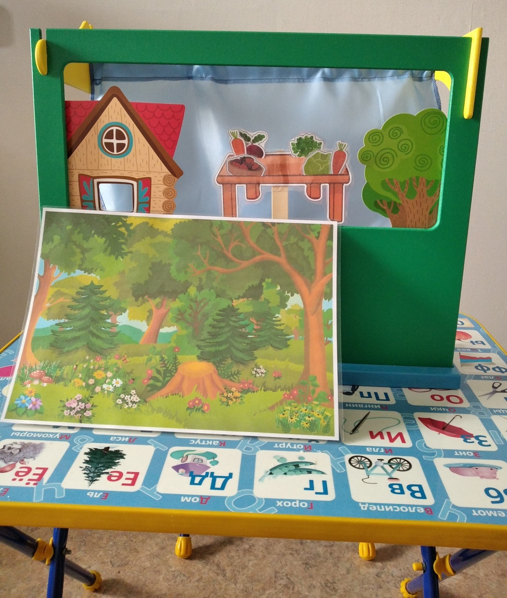
Спасибо за внимание!

